Slide 1
怡仁 – 急診預登錄/檢傷系統
2026/01/08

Slide 2
計畫概述
AI工程師: 冠志
前後端工程師: 芸秀
PM: 王薇
系統 | 查核點
急診預登錄系統 | 3/31 完成預登錄介面設計 12/31 預登錄完成綠>=30%且到院分流時間<=20分鐘
AI檢傷系統 | 3/31將AI判讀與臨床流程串接 12/31檢傷結果與醫師意見醫治綠>=75%且判讀時間<=8分鐘

Slide 3
急診
家/受傷地
預登錄
檢傷
護理站站
掛號櫃台
就診區
住院留院
結帳

Slide 4
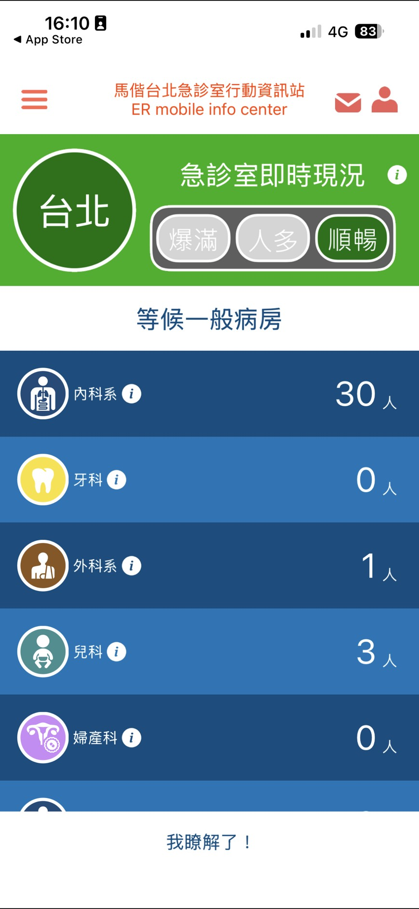
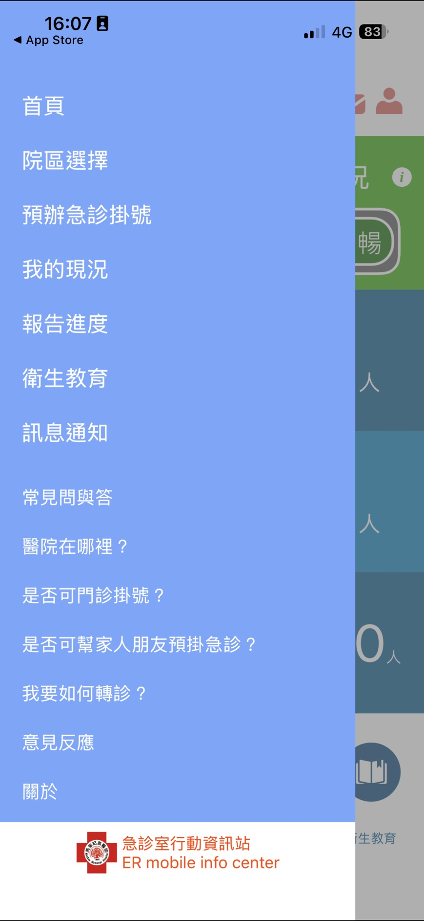
馬偕醫院急診室行動資訊站
院區選擇
註冊/登入/登出
- 姓名、身分證、生日、手機號碼、住址
- 緊急連絡人、手機號碼
急診現況
- 紅燈: 99人以上
- 黃燈: 70-98人
- 綠燈: 70人以下
預辦掛號
我的現況
- 就醫狀態(飲食、檢查項目安排、後續動向)
- 醫療團隊成員
報告進度
衛生教育
常見問答
意見反映
關於: 版本
*無法幫朋友或家人預辦急診掛號

Slide 5
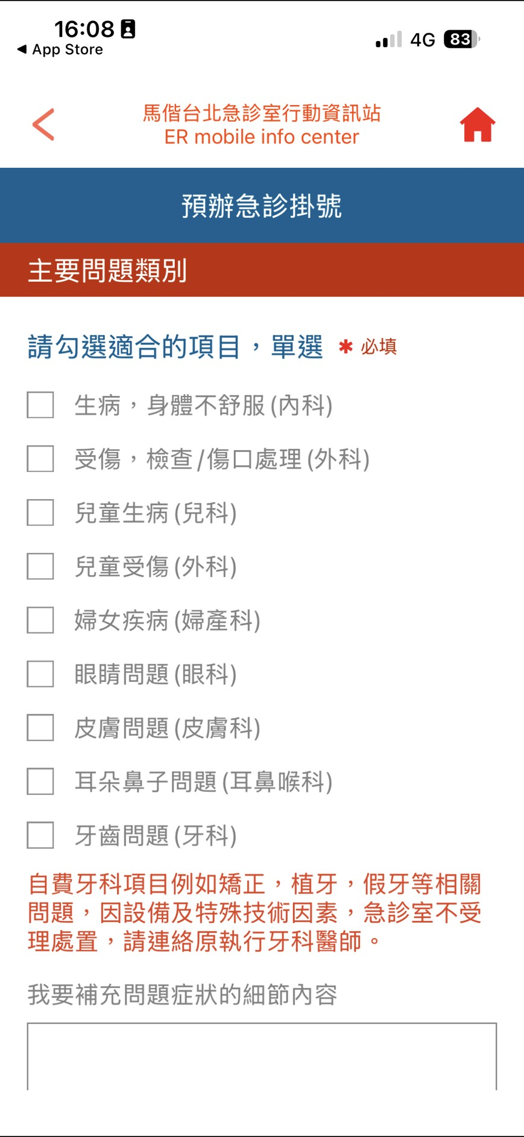
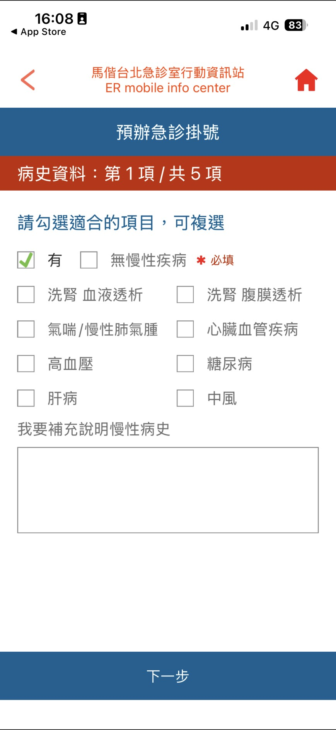
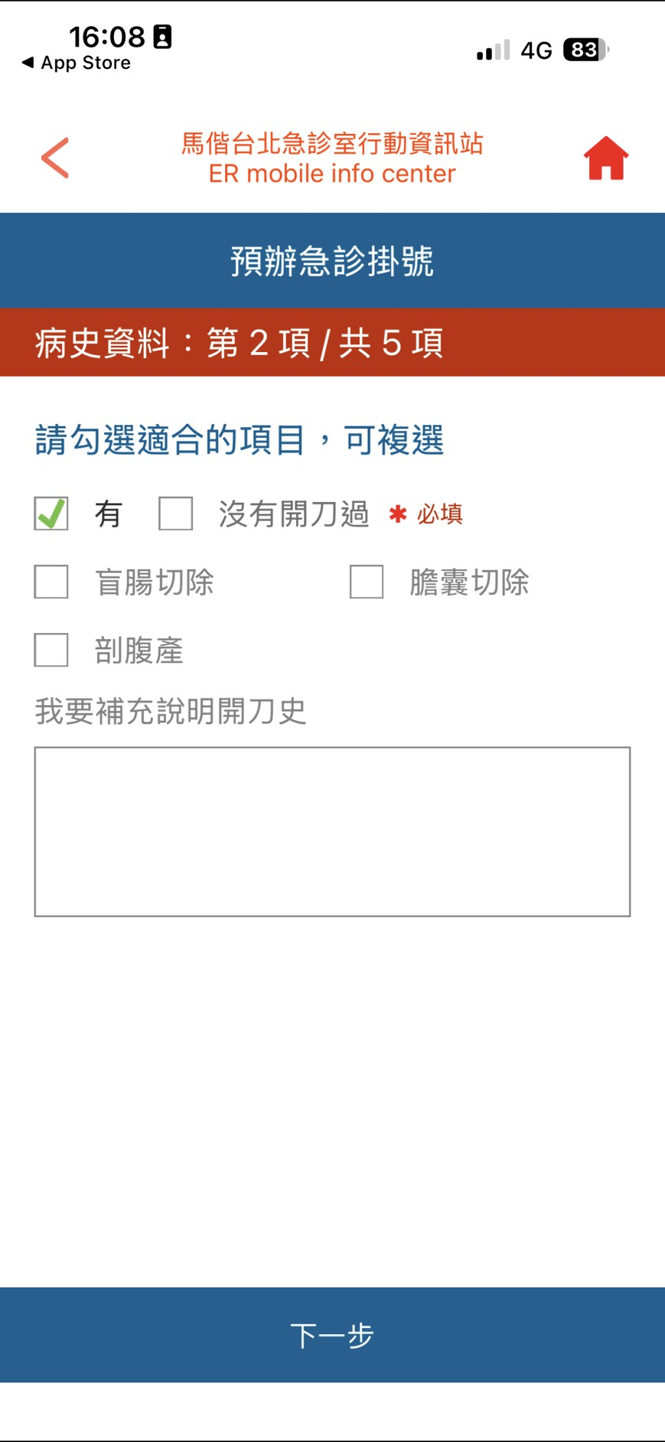
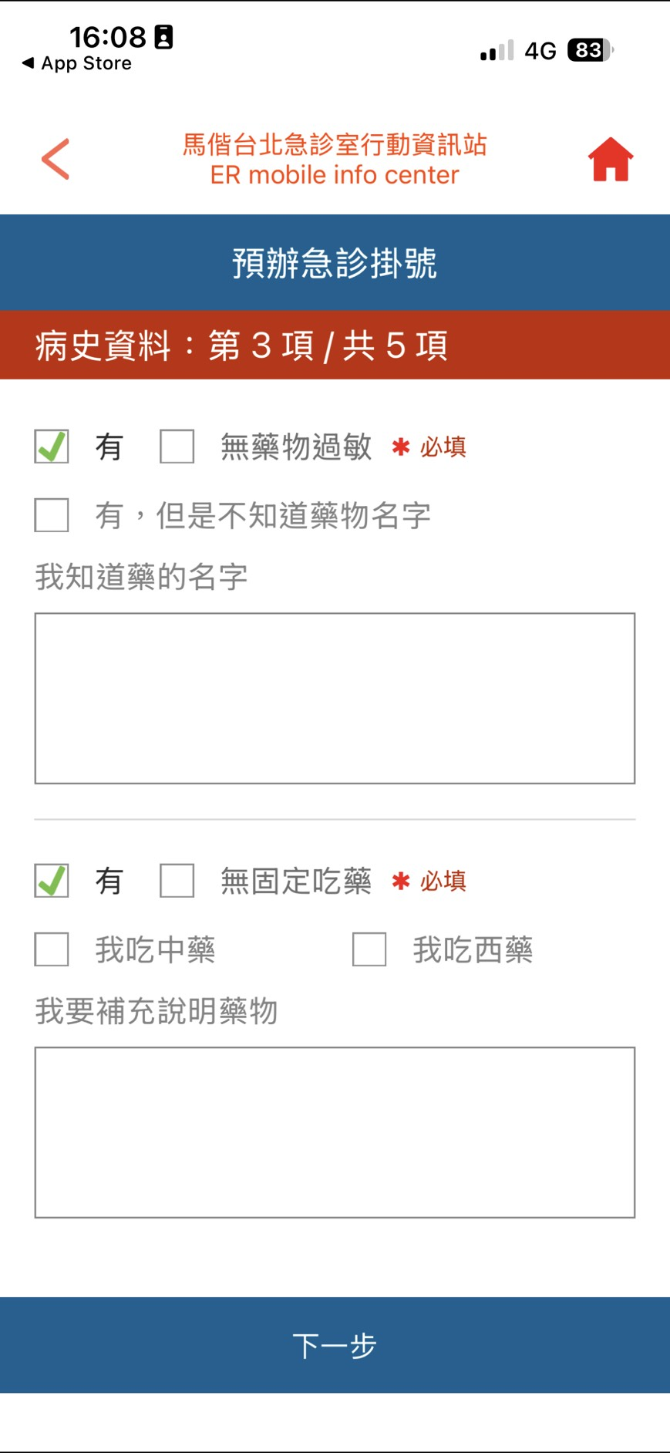

Slide 6
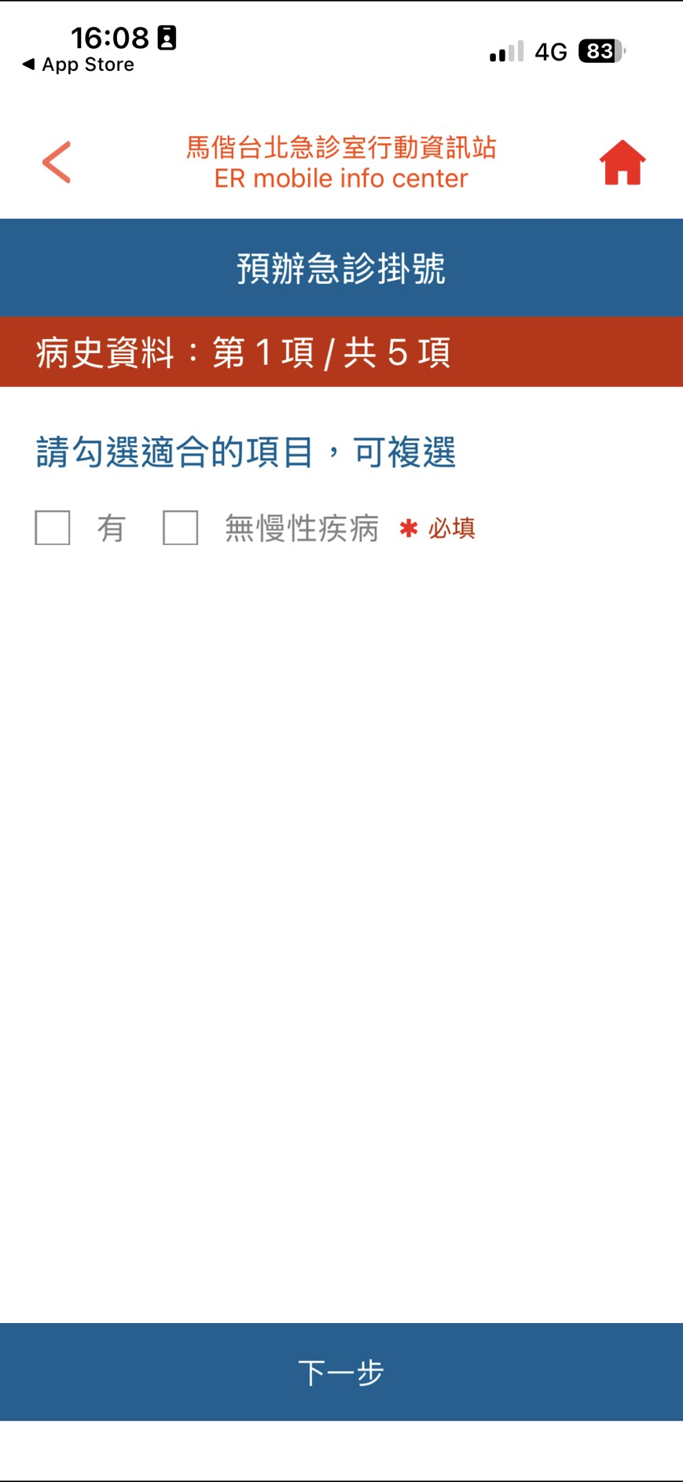
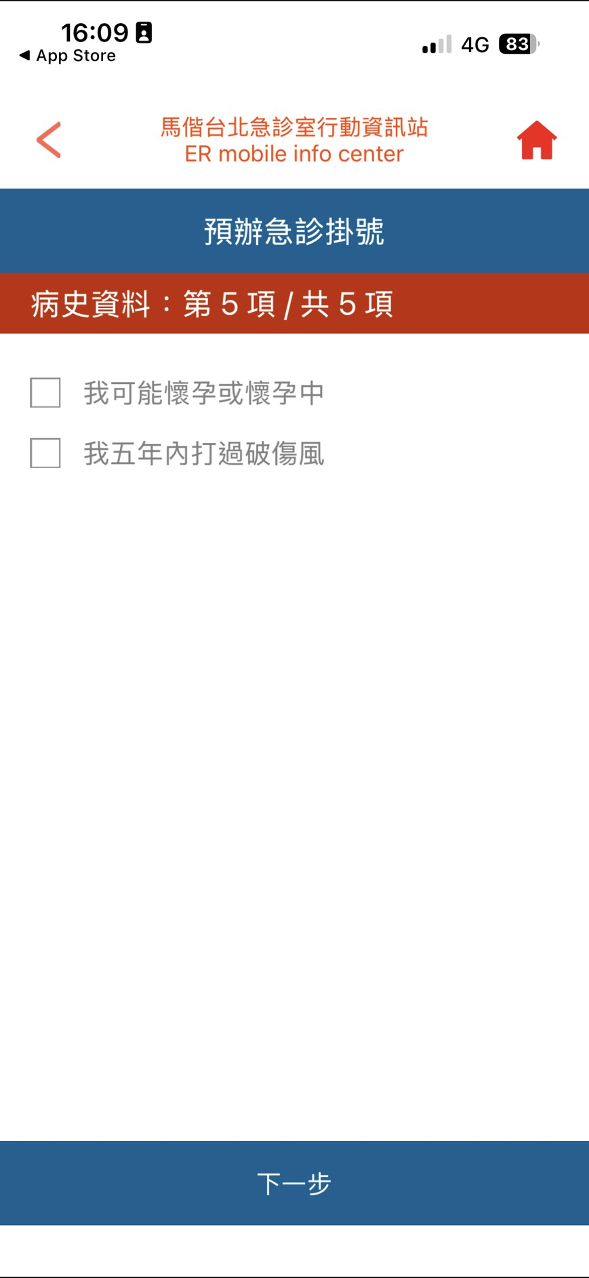
填寫完後送出!

Slide 7
三總便民幫手
https://enews.tsgh.ndmctsgh.edu.tw/edm/content_detail.aspx?eid=1563
院區選擇
註冊/登入/登出
- 姓名、身分證、生日、手機號碼、住址
急診現況
預約掛號
我的現況
檢驗數據
互動衛教
健康存摺: 結合衛服部健康存摺服務
離院服務: 價目表/優免身分…

Slide 8
可能還需要…
急診掛號
- 視覺化主訴勾選
- 有助於檢傷分類的題目(主訴/過敏史/TOCC…)
- 預估抵達時間
- 上傳功能(外傷照/轉診單/藥單…等)
自動檢傷功能
- rule-based
個資加密
病人使用(簡單易用/問題不能太多/APP?/字體大小…)

Slide 9
待確認事項
Input/output
檢傷護理站能夠提供的資料(幾例去作預訓練)
檢傷流程、快速判斷的方法
預登錄系統(手機版)、檢傷系統(電腦? )
是否能夠不須先輸入個資、最後用條碼去跟急診人員確認
是否需提供急診人數(這就需要醫院提供資料)

